Slide 1
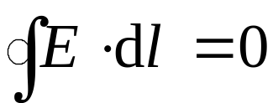
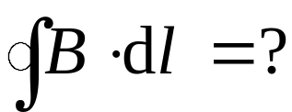




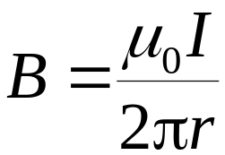
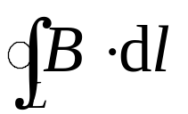
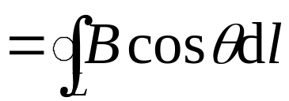


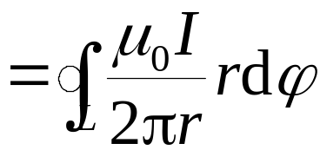




§11.4 磁场的安培环路定理
静电场:
静电场是保守场
磁 场:
一.磁场的安培环路定理
• 以无限长载流直导线为例
磁场的环流与环路中所包围的电流有关

Slide 2
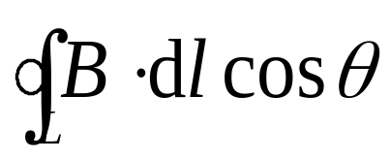
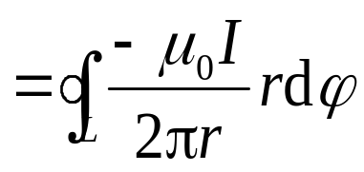



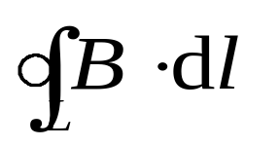
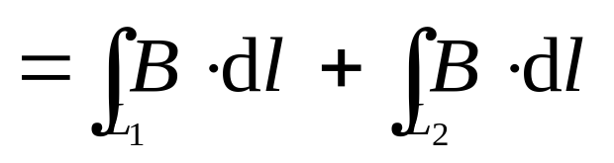

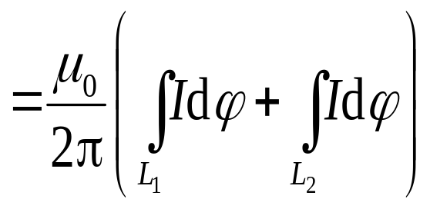




• 若环路方向反向，情况如何？
若电流方向与积分路径成右手螺旋，I 取正
• 若环路中不包围电流的情况？
环路不包围电流，则磁场环流为零

Slide 3









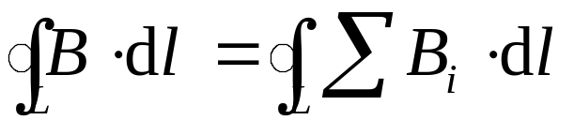
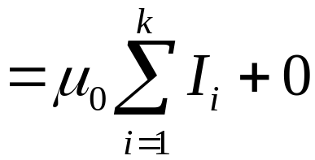
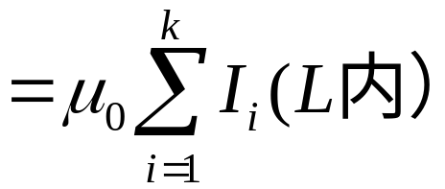
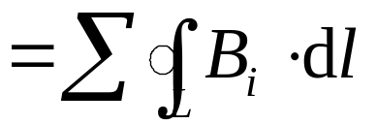
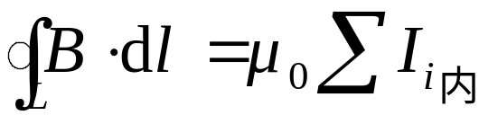

• 推广到一般情况
—— 在环路 L 中
—— 在环路 L 外
则磁场环流为
环路上各点的磁场为所有电流的贡献
—— 安培环路定律
恒定电流的磁场中，磁感应强度沿一闭合路径 L 的线积分等于路径 L 包围的电流强度的代数和的
倍

Slide 4




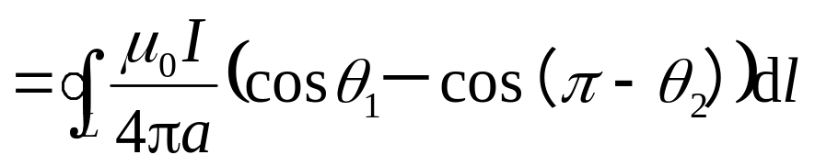

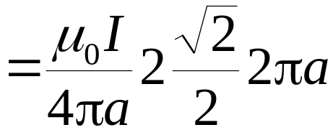
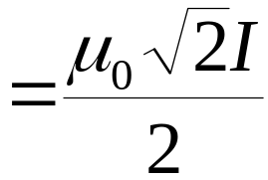


讨论
(1) 积分回路方向与电流方向
满足右螺旋关系时
反之
(2) 磁场是有旋场
—— 电流是磁场涡旋的轴心
(3) 安培环路定理只适用于闭合的载流导线，对于任意设想的一段载流导线不成立
例如
图中载流直导线, 设
则 L 的环流为:

Slide 5



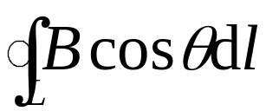
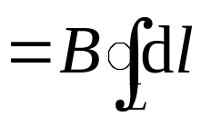








二. 安培环路定理的应用
例
求无限长圆柱面电流的磁场分布。
解
系统有轴对称性，圆周上各点的 B 相同
P
时过圆柱面外P 点做一圆周
L
时在圆柱面内做一圆周
P

Slide 6

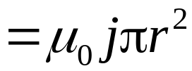
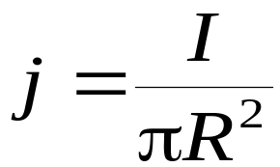
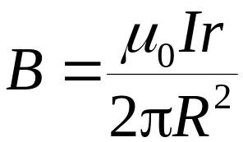
推广
无限长圆柱体载流直导线的磁场分布
区域：
区域：

Slide 7






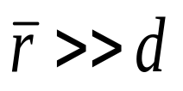

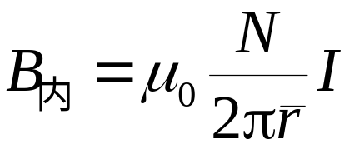


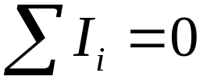

例
求螺绕环电流的磁场分布
解
• 在螺绕环内部做一个环路，可得
若螺绕环的截面很小，
d
螺绕环内各点磁场近似相等
• 若在外部再做一个环路，可得

Slide 8
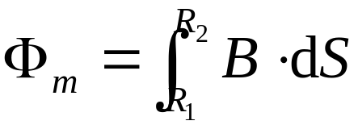
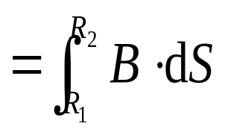
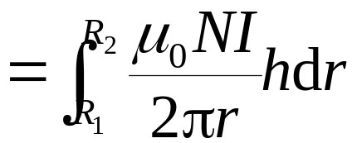



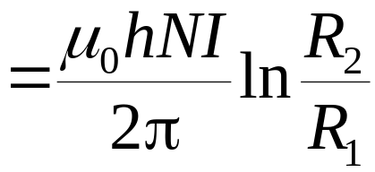


求：矩形截面的螺绕环内的磁通量
螺绕环内的磁通量为

Slide 9

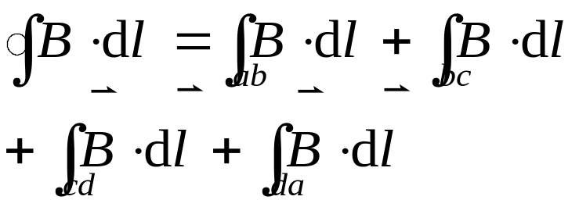



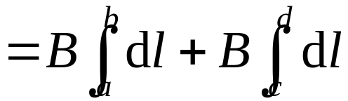









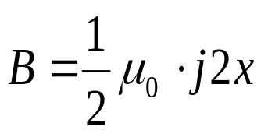
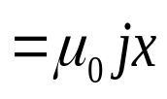
例
求无限大平面电流的磁场，单位宽度载流i
解
面对称
推广：有厚度的无限大平面电流，电流密度j
x
• 在外部
• 在内部

Slide 10


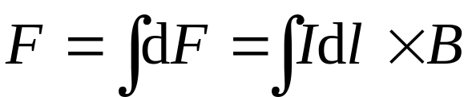

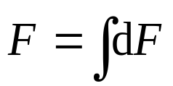
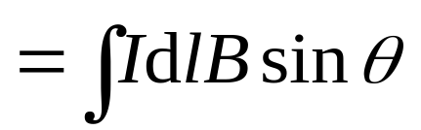

§11.5 磁场对电流的作用
载流导体产生磁场
磁场对电流有作用
一.安培定理
大小：
安培力
方向：
由右手螺旋法则确定
任意形状载流导线在外磁场中受到的安培力
均匀磁场中放置载流直线

Slide 11
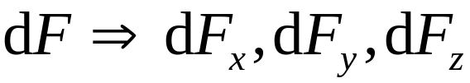
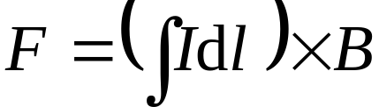
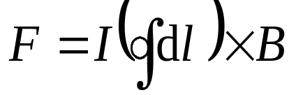
讨论
(1) 安培定理是矢量表述式
(2) 若磁场为匀强场
在匀强磁场中的闭合电流受力

Slide 12

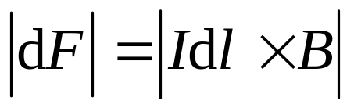








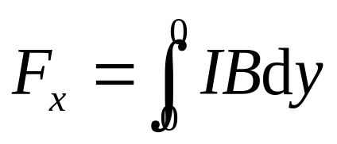

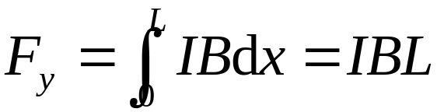

例
在均匀磁场中放置一任意形状的导线，电流强度为I
求
此段载流导线受的磁力。
解
在电流上任取电流元
y
I
ϕ
O
L
A
x
相当于载流直导线
在匀强磁场中受的力，方向沿 y 向。

Slide 13
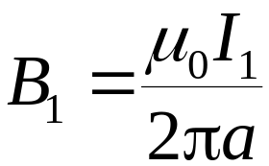


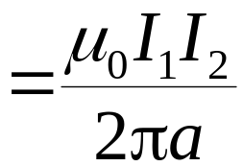




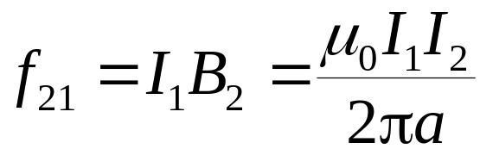
例
求两平行无限长直导线之间的相互作用力？
解
电流 2 处于电流 1 的磁场中
电流 2 中单位长度上受的安培力
同时，电流 1 处于电流 2 的磁场中，
电流 1 中单位长度上受的安培力

Slide 14




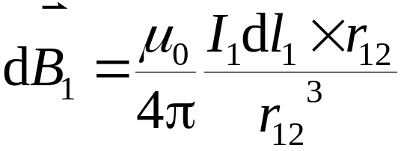



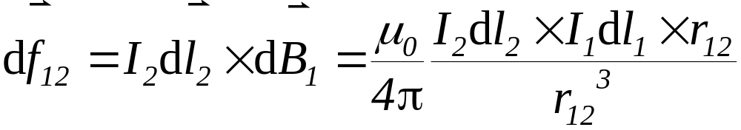
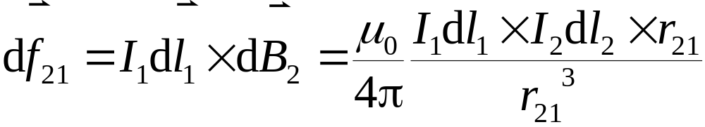
讨论
(1) 定义: 真空中通有同值电流的两无限长平行直导线，若
相距 1 米，单位长度受力
则电流为1 安培。
(2) 电流之间的磁力符合牛顿第三定律：
(3) 分析两电流元之间的相互作用力
同理
两电流元之间的相互作用力，一般不遵守牛顿第三定律

Slide 15














(4) 分析两根带电长直线沿长度方向运动时，带电线之间的作用力。
两带电线上的电流为
两带电线单位长度上的电荷之间的库仑力
在一般情况下，磁场力远小于电场力

